Slide 1

Flyweight
Design Pattern:
Muitos objetos parecidos!
por: Gabriel de Souza

Slide 2
O que é um “Design Pattern”?
Em engenharia de software, é uma solução geral para um problema que ocorre com frequência dentro de um determinado contexto no projeto de software. Ele é uma descrição ou modelo (template) de como resolver um problema que pode ser usado em muitas situações diferentes.
Padrões são melhores práticas formalizadas que o programador pode usar para resolver problemas comuns quando projetar uma aplicação ou sistema.

Slide 3
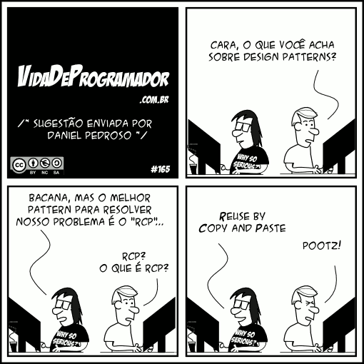
Só para descontrair...

Slide 4
O que são “Padrões Estruturais”?
Padrões de projeto estruturais são padrões que lidam com as estruturas do projeto, facilitando a comunicação entre suas entidades.
Por outro lado padrões estruturais devem ser aplicados em classes responsáveis pela estrutura dos domínios, fazendo uma analogia com a engenharia civil, eles seriam responsáveis por definir o alicerce da construção bem como a estrutura para sustentá-la.

Slide 5

Flyweight no boxe é uma categoria para lutadores “peso-leve”!

Slide 6

Definição:
Alguns programas requerem um grande número de objetos que tenham algum estado compartilhado entre eles. Dado que o recurso de memória é limitado, é possível segregar a informação repetida em um objeto adicional que atenda as características de imutabilidade e comparabilidade.
“Usar compartilhamento para suportar eficientemente grandes quantidades de objetos de granularidade fina.”

Slide 7




IT’S DANGEROUS TO GO ALONE! READ THIS!

Slide 8



Interface(ou protocolo)
Podemos definir como interface como um contrato entre a classe e o mundo exterior. Quando uma classe implementa uma interface, se compromete a fornecer o comportamento publicado por esta interface.
As operações específicas para cada um desses métodos são realizadas pela classe que implementa. De um modo geral, podemos dizer que as interfaces definem certas funcionalidades, as quais dependem das classes que implementam as interfaces para que os métodos existam.
As classes ajudam a definir um objeto e seu comportamento e as interfaces que auxiliam na definição dessas classes. As interfaces são formadas pela declaração de um ou mais métodos, os quais obrigatoriamente não possuem corpo.

Slide 9
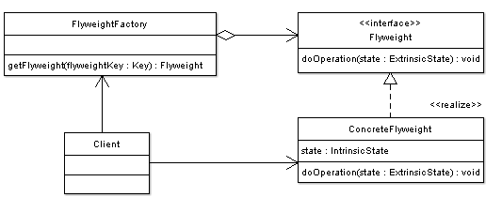
Diagrama
Garante que os flyweights sejam compartilhados apropriadamente. Quando um cliente solicita um flyweight, um objeto FlyweightFactory fornece uma instância existente ou cria uma, se nenhuma existir.
Declara uma interface através do qual flyweights podem receber e atuar sobre estados extrínsecos
Mantém uma referência para flyweight(s)
Computa ou armazena o estado extrínseco do flyweight(s)
Implementa a interface Flyweight
Armazena somente estados intrínsecos
Devem ser compartilháveis

Slide 10
Quando Usar?
Quando uma aplicação utiliza um grande número de objetos;
Quando o custo de armazenamento é alto pelo grande quantidade de objetos;
Quando a maioria dos estados de objetos pode ser tornada dispensável;
Quando grupos de objetos podem ser substituídos por objetos compartilhados;
Quando a aplicação não depende da identidade dos objetos;

Slide 11


Prós e Contras
Pontos Positivos:
Pontos Negativos:
Remoção dos estados extrínsecos;
Pode haver um grande custo para procura dos objetos compartilhados;
A gerência dos objetos compartilhados;
OBS: Testes de identidade produzirão o valor verdadeiro para objetos conceitualmente distintos.

Slide 12
“On the fly”
Hora de programar!

Slide 13
Obrigado!
Me dá ponto Antoanne!

Slide 14
Referências
https://www.wikiwand.com/pt/Padr%C3%A3o_de_projeto_de_software
http://www.inf.ufg.br/~fabrizzio/web/java/aula8.pdf
http://www.devmedia.com.br/conceitos-interfaces-programacao-orientada-a-objetos-parte-1/18695
www.les.inf.puc-rio.br/wiki/images/9/9c/Flyweight.ppt
https://www.youtube.com/watch?v=kyu2rbdJTj0

